Slide 1
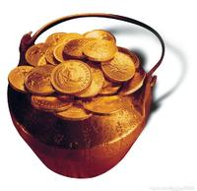
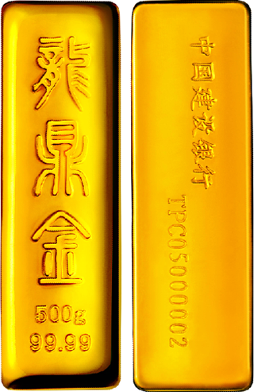

第一单元 生活与消费
第一课 神奇的货币
一、揭开货币的神秘面纱

Slide 2
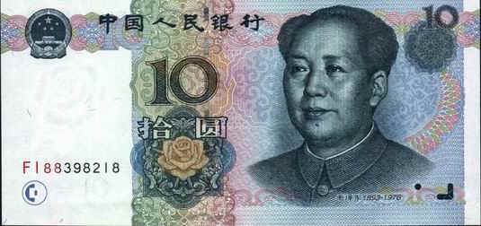
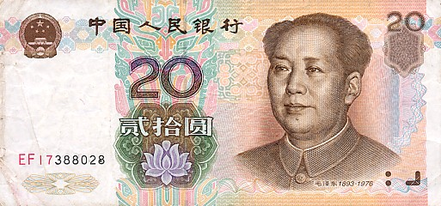
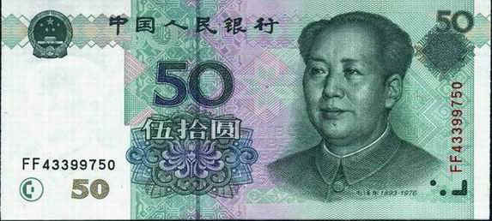
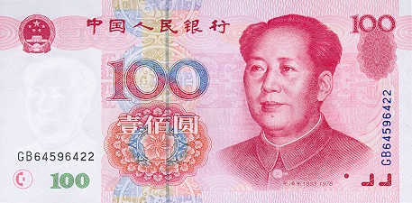
学 习 要 求
一、商品
含义 、属性
二、货币
产生、含义、
本质、职能
三、纸币

Slide 3
一种物品要成为商品应具备的条件：
（1）——劳动产品
必须同时满足
（2）——用于交换
1.商品含义：用于交换的劳动产品
劳动产品
物品
商品

Slide 4
思考：
中秋节的时候，小明在全芳面包花园买了一盒月饼送给了爷爷。这盒月饼是不是商品呢？
小明在商店买时是商品，买来以后作为礼物送给爷爷时就不是商品了。

Slide 5
商品：正在或等待
用于交换的 劳动产品
注：交换以后则成为 消费品

Slide 6
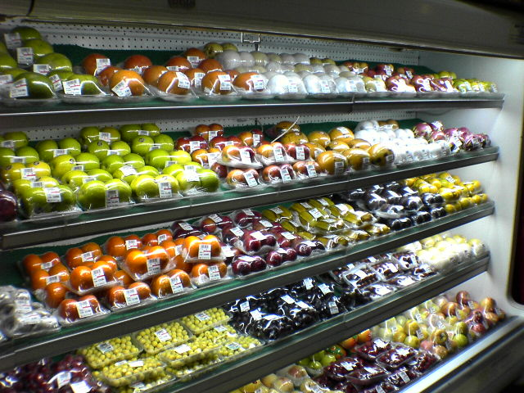
探究二：
1、我们为什么去买这种商品?
2、商品之间为什么能够交换?

Slide 7
2.商品的基本属性
使用价值：能够满足人们某种需要的属性。
价值：凝结在商品中的无差别人类劳动。
商品就是使用价值和价值的统一体

Slide 8
小测
假冒伪劣产品是不是商品？
废品收购站的废品是不是商品？
商品为什么需要交换？
商品为什么能够交换？

